Slide 1
개요, 입출력

Slide 2
내용
C++ 개요
C++ 프로그램 구조
입출력

Slide 3

C++ 개요
C++ 언어의 개발
  C++는 1980년대 초에 AT&T 벨연구소의 Bjarne Stroustrup에 의하여 개발
  C++는 C언어를 유지, 확장한 것
  C with Classes -> C++
  C++는 C언어에 클래스 개념을 추가하고 이어서 가상 함수, 연산자 중복 정의, 다중 상속, 템플릿, 다형형 등의 기능이 차례로 추가

Slide 4
C++ 개요
C++의 설계 철학
  엄격한 타입 검사, 범용 언어, 효율적, 이식성
  여러 가지의 프로그래밍 스타일을 지원 (절차 지향 프로그래밍, 데이터 추상화, 객체 지향 프로그래밍, 일반화 프로그래밍)
  프로그래머가 자유롭게 선택할 수 있도록 설계
  최대한 C와 호환
  플랫폼에 의존적이거나 일반적이지 않은 특징은 제거

Slide 5
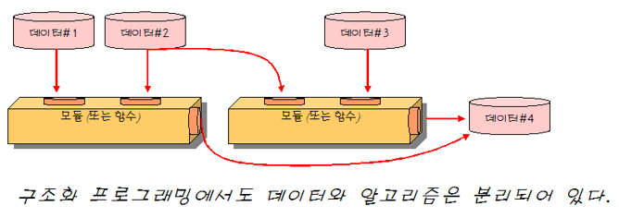
C++ 개요
구조적 프로그래밍
  절차적 프로그램 방식의 무조건적인 점프를 없앴음
  그러나 여전히 데이터와 알고리즘은 분리되어 있음

Slide 6
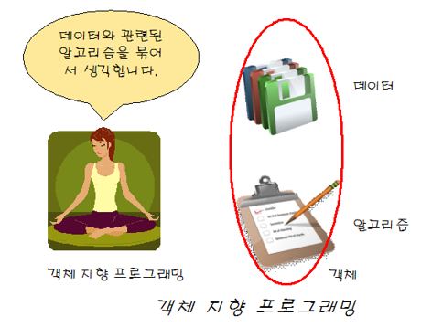
C++ 개요
객체 지향 프로그래밍
  객체 지향 프로그래밍에서는 데이터와 알고리즘이 묶여 있음.

Slide 7
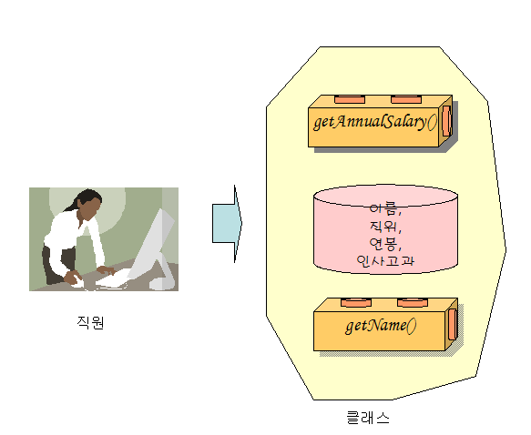
C++ 개요
예제: 직원의 월급을 계산하는 프로그램
직원에 대한 데이터와 알고리즘이 묶여있음

Slide 8
C++ 개요
객체 지향의 개념
  캡슐화: 데이터와 알고리즘을 하나의 단위(클래스)로 묶는 것이다.
  정보은닉: 데이터에 대한 불필요한 접근을 차단하여서 데이터를 보호
  상속: 비슷한 클래스가 이미 존재하고 있다면 그 클래스를 가져다가 사용하는 것
  다형성: 같은 이름의 함수나 연산자를 중복 정의하여서 상황에 따라서 가장 적절한 함수나 연산자를 프로그램이 자동적으로 선택
앞으로 하나씩
학습할 것임.

Slide 9
C++ 프로그램 구조
● 출력 프로그램의 뼈대
#include <iostream>
using namespace std;
int main()
{
cout << “반갑습니다!!!” << endl;
cout << “C++ 객체지향!!!” << endl;
return 0;
}

Slide 10
C++ 프로그램 구조
● 헤더 파일
C컴파일러가 설치된 폴더 안의 include라는 폴더에 있음
헤더 파일에 포함된 내용
* 클래스에 대한 정의
* 함수 정의
* 각종 시스템 변수와 상수에 대한 정의

Slide 11
C++ 프로그램 구조
● #include <iostream>의 의미
iostream에 화면 입출력에 필요한 정보가 담김
#include 지시어로 해당 파일을 불러옴
iostream안에 cout이라는 객체가 정의됨
C++ 추가 헤더파일에 .h를 붙이지 않기로 함
#include <iostream>

Slide 12
C++ 프로그램 구조
● 이름의 범위를 지정하기
거의 관습적으로 포함시키는 문장
이 문장이 없으면 다음처럼 써야 함
이 문장이 있으면 std::을 생략할 수 있음
using namespace std;
std::cout <<“안녕하세요?”<<endl;
std::cout <<“반갑습니다.”<<endl;
cout<<“안녕하세요?”<<endl;

Slide 13
C++ 프로그램 구조
● 이름 공간에 대한 정리
#namespace
C++에서 새롭게 제공
김씨네:첫째
김씨네:둘째
김씨네:셋째
첫째
둘째
셋째
using namespace 김씨네;

Slide 14
C++ 프로그램 구조
● 출력할 때 쓰는 cout 객체
cout : 정보 출력을 담당하는 객체, 명령으로 이해해도 무방
{
cout <<“안녕하세요?”<< endl;
cout <<“반갑습니다.”<< endl;
…
}
1. 화면에 정보를 출력할 때는 cout 객체를 사용
2. 출력하려는 내용은 << 다음에 적습니다.
3. 출력하려는 내용이 문장이면 큰따옴표(“ ”)를 사용
4. 줄 바꿈을 하려면 << 다음에 endl을 적습니다.

Slide 15
C++ 프로그램 구조
● 줄 바꿈 할 때 사용하는 endl
두 경우 실행 결과는 같음
cout <<“대한민국＼n최강한국 ＼n”
cout <<“대한민국”<< endl <<“최강한국”<< endl;
대한민국
최강한국

Slide 16
입출력
● const 상수
변수의 값을 상수로 지정하는데 사용
여러 개의 상수를 한 번에 지정 가능
PI는 변수이지만 const로 지정하면 변경할 수 없음
#include <iostream>
using namespace std;
int main ( ) {
const double pi = 3.14159;
cout << pi << endl;
return 0;
}
const double PI = 3.141592;
const double pi = 3.141592, root2 = 1.414213;

Slide 17
입출력
입출력 예1
#include <iostream>
using namespace std;
int main() {
// 변수를 초기화합니다.
char someCharacter = 'A';
int someNumber = 0;
double someDoubleNumber = 0.0;
// 초기화한 변수의 값을 출력합니다.
cout << someCharacter << endl;
cout << someNumber << endl;
cout << someDoubleNumber << endl;
return 0;
}

Slide 18
입출력
입출력 예2
#include <iostream>
using namespace std;
int main() {
int num1 = 100, num2 = 200;
cout << "num1의 초기 값 : " << num1 << endl;
cout << "num2의 초기 값 : " << num2 << endl << endl;
num1 = 300;
num2 = 400;
cout << "num1의 변경 값 : " << num1 << endl;
cout << "num2의 변경 값 : " << num2 << endl<<endl;
num1 = num2;
cout << "num1의 치환 값 : " << num1 << endl;
cout << "num2의 원래 값 : " << num2 << endl;
return 0;
}

Slide 19
입출력
● cin을 이용해 변수에 자료 입력
cout << 출력할 자료나 변수;
cin >> 자료를 저장 할 변수;

Slide 20
입출력
입출력 예3
#include <iostream>
using namespace std;
int main() {
int num;
cout << “정수를 입력한 뒤 <Enter>를 누르세요." << endl;
cin >> num;
cout << "입력한 수는 " << num << "입니다.";
return 0;
}

Slide 21
입출력
● 여러 개의 자료를 한 번에 입력하기
cin >> 변수명1 >> 변수명2 >> … … >> 변수명n;
cin >> num1 >> num2 >> num3;

Slide 22
입출력
입출력 예4
#include <iostream>
using namespace std;
int main() {
int num1, num2, num3;
cout << "정수 세 개를 입력한 뒤 <Enter>를 누르세요." << endl << endl;
cin >> num1 >> num2 >> num3;
cout << endl << "num1 = " << num1 << endl;
cout << "num2 = " << num2 << endl;
cout << "num3 = " << num3 << endl;
return 0;
}

Slide 23
입출력
연산자 예1
#include <iostream>
using namespace std;
int main()
{
int num1 = 20;
int num2 = 10;
cout << "20 + 10 = " << num1 + num2 << endl;
cout << "20 - 10 = " << num1 - num2 << endl;
cout << "20 * 10 = " << num1 * num2 << endl;
cout << "20 / 10 = " << num1 / num2 << endl;
return 0;
}

Slide 24
입출력
연산자 예2
#include <iostream>
using namespace std;
int main()
{
int num1, num2;
cout << "두 개의 수치를 입력한 뒤에 <Enter>를 누르세요." << endl << endl;
cin >> num1 >> num2; // 두 개의 수치가 두 개의 변수에 저장됨
cout << endl; // 줄바꿈
cout << "덧셈 결과 : " << num1 + num2 << endl;
cout << "뺄셈 결과 : " << num1 - num2 << endl;
cout << "곱셈 결과 : " << num1 * num2 << endl;
cout << "나눗셈 결과 : " << num1 / num2 << endl;
return 0;
}

Slide 25
실습 프로그램
// 숫자 트리 발생 프로그램
#include<iostream>
using namespace std;
int main()
{
int nm;
int i, j;
cout << "10 이하 정수 입력: ";
cin >> nm;
for (i = 1; i <= nm; i++) { // 수의 개수에 따라 출력
for (j = 1; j <= i; j++) {
cout << nm;
}
cout << endl;
}
return 0;
}

Slide 26
실습 프로그램
// 문자열 범위 프로그램1
#include<iostream>
using namespace std;
int main()
{
char ch1, ch2;
char tmp;
cout << "문자범위 입력" << endl;
cout << "처음 문자입력: " << endl;
cin >> ch1;
cout << "마지막 문자입력: " << endl;
cin >> ch2;
for (tmp = ch1; tmp <= ch2; tmp++) {
cout << tmp; // 문자 범위
}
cout << endl;
return 0;
}

Slide 27
실습 프로그램
// 문자열 범위 프로그램2
#include<iostream>
using namespace std;
int main()
{
char ch1, ch2;
int a;
cout << "첫 번째 문자입력: ";
cin >> ch1;
ch2 = ch1;
for (ch1; ch1 <= 'z'; ch1++) {
cout << ch1;
}
cout << endl;
for (ch2; ch2 <= 'z'; ch2++) { // 아스키 코드 값 출력
cout << (int) ch2 << endl;
}
cout << endl;
return 0;
}

Slide 28
실습 프로그램
// 연속적인 10 이하 정수 합 프로그램
#include<iostream>
using namespace std;
int main()
{
int nm, sum;
sum = 0;
nm = -1;
while (nm != 0) { // 0 입력될 때까지 정수 입력
cout << "10 이하의 양의 정수 입력: ";
cin >> nm;
sum += nm;
}
printf("총합 : %d\n", sum);
return 0;
}

Slide 29
연습 프로그램
가위바위보 프로그램
  컴퓨터와 가위바위보 게임
  rand() 함수 사용

